Slide 1
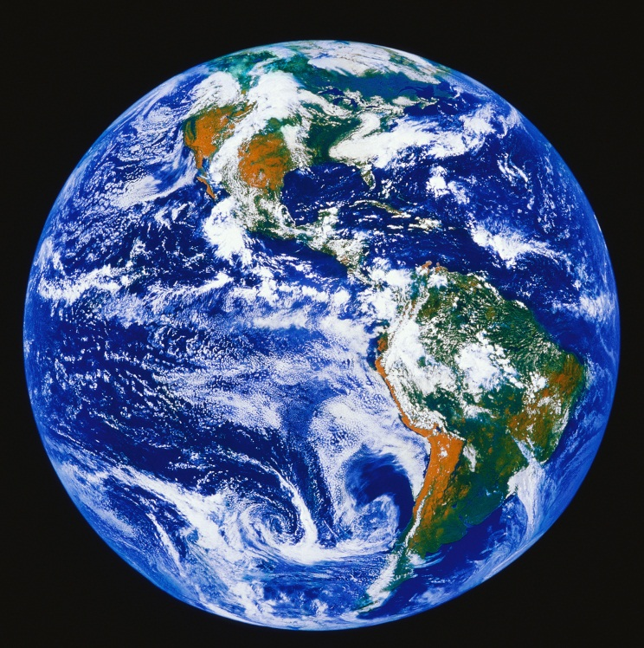
Notes:
Посмотрите! Такой видят космонавты Землю из космоса. Голубым цветом изображены моря, океаны, реки нашей планеты. Если присмотреться внимательно, то можно увидеть, что на нашей планете воды больше, чем суши.

Slide 2
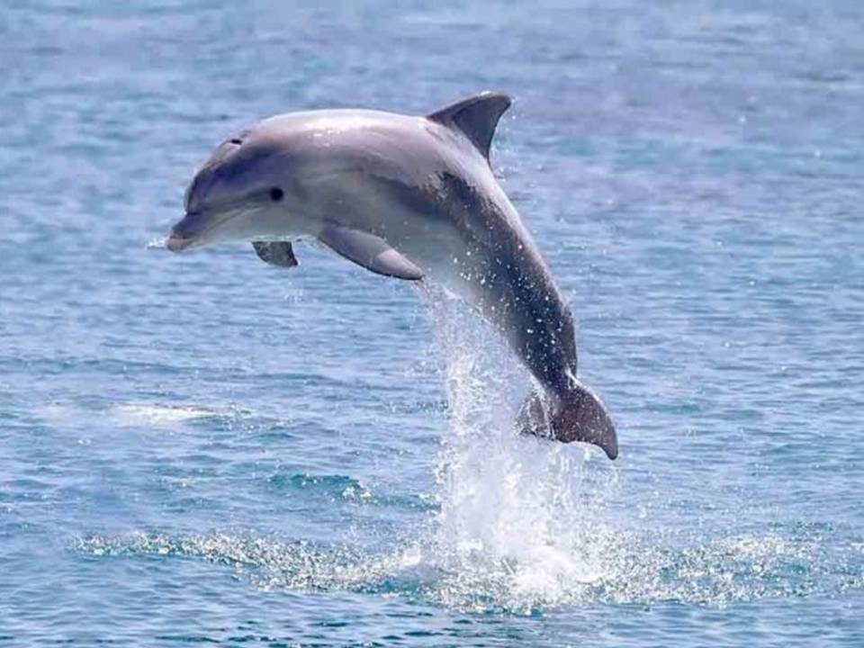
Notes:
В морях, в океанах, как вы знаете, вода - солёная. Жить в такой воде могут только морские обитатели.

Slide 3
Notes:
Людям и многим другим существам употреблять такую воду не возможно.

Slide 4
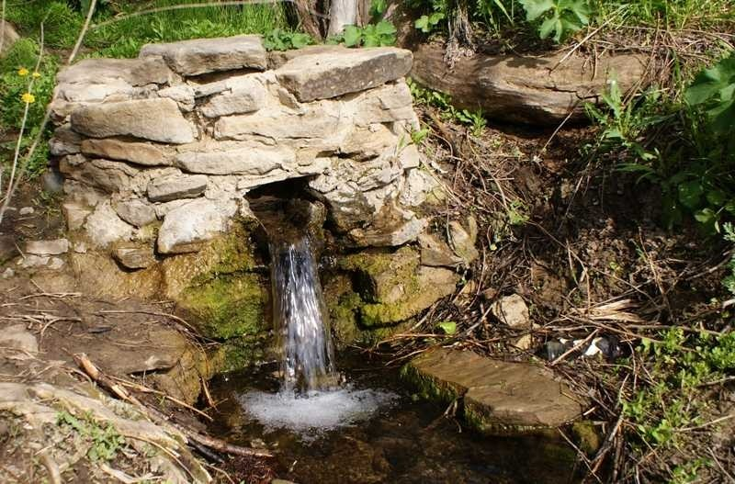
Notes:
Пресной воды намного меньше, чем солёной и с каждым годом её становится всё меньше.

Slide 5
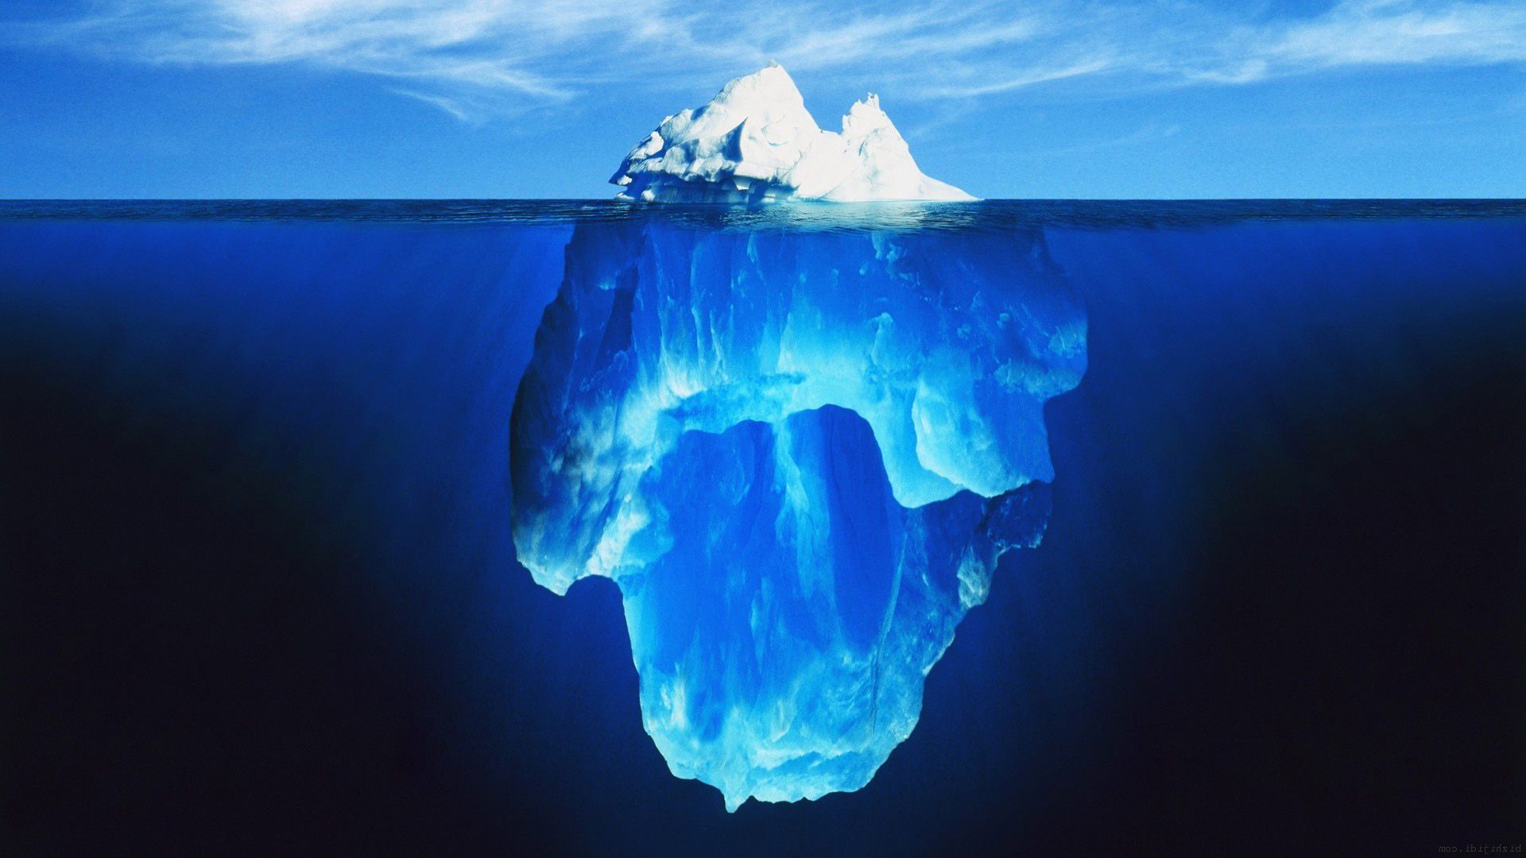
Notes:
Большие запасы пресной воды находятся в айсбергах.

Slide 6
Notes:
Под собственной тяжестью края ледяных гор обламываются и оказываются в воде. Эти громадные айсберги много лет плавают в океане.

Slide 7
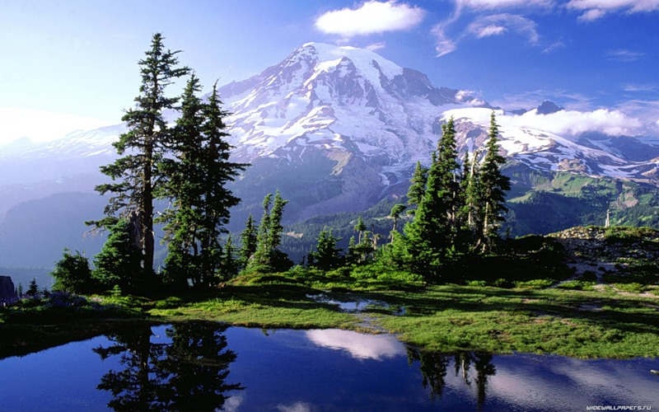
Notes:
Для того, чтобы иметь запас воды, человек научился создавать искусственные водохранилища с пресной водой.

Slide 9
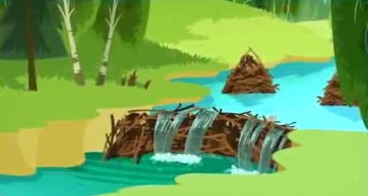
Notes:
– Ребята, как называют сооружение, которое перекрывает течение воды, тем самым поднимая уровень воды в реке? (плотина)

Slide 10
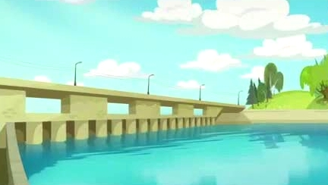
Notes:
- Как называется водоём, созданный человеком для хранения большого количества пресной воды? (водохранилище)

Slide 11
